Slide 1
www.karelmuller.eu
Lokální a regionální
politika
1. setkání

Slide 2
3. BOLKY:
Současné výzvy a problémy LRP, institucionální nastavení a jeho aktéři.
Dobré vládnutí a občanská společnost na lokální úrovni, občanská participace na lokální a regionální úrovni.
LRP v přeshraničním prostoru, přeshraniční spolupráce a LRP. Média a veřejná komunikace na lokální a regionální úrovni, v evropském srovnání, historie LRP
Podmínky splnění kurzu:
Závěrečný test: 70%
Aktivní účast na přednáškách, tj. kladení dotazů, komentářů: 30%
Sledování lokální a regionální politiky, např. ve své obci, kraji: 10%

Slide 3
Povinná literatura:
Müller, Karel B. (2018). Dobré vládnutí ve veřejném nezájmu. Praha: SLON.
Balík, Stanislav (2010). Komunální politika. Obce, aktéři a cíle místní politiky. Praha: Grada.
Doporučená literatura:
BALÍK, Stanislav a kol. Kvalita demokracie v České republice. Brno: Masarykova univerzita, 2016.
BALÍK, S. (2008). Okresy na severu. Komunální politika v okresech Šumperk a Jeseník v letech 1989-2006. Brno: CDK.
BERNARD, J., KOSTELECKÝ, T. ILLNER, M. VOBECKÁ, J. (2011). Samospráva venkovských obcí a místní rozvoj. Praha: SLON.
BUBENÍČEK, ČMEJREK, ČOPÍK. (2011). Demokracie v lokálním politickém prostoru. Praha: Grada.
ČERMÁK, D., VOBECKÁ, J. et al. (2011). Spolupráce, partnerství a participace v místní veřejné správě. Praha: SLON.
Eibl, Otto, Michal Pink a kol. (2017). Krajské volby v České republice v roce 2016. Brno: Masarykova univerzita.
JAROŠ, Bronislav a Stanislav BALÍK (2018). Nové komunální volby v ČR 2002–2017: blokující menšiny? Acta Politologica, roč. 10, č. 1, s. 139-152.
Jüptner, Petr, Kamil Švec a Martin Polinec (2007). Evropská lokální politika. Praha: IPS FSV UK.
Kunštát, Daniel, Ladislav Mrklas et al. (2010). Krajské volby 2008. Praha: CEVRO Institut.
RYŠAVÝ, D., ŠARADÍN, P. (2011). Zastupitelé českých měst a obcí v evropské perspektivě. Praha: SLON.
RYŠAVÝ, D., ČERMÁK, D. (2015). Na/O kraji. Kraje a jejich představitelé 2000–2013. Praha: SLON.
SMOLKOVÁ, Andrea a Stanislav BALÍK (2018). Personalizace na komunální úrovni: existuje a lze ji v českém prostředí zkoumat? Středovropské politické studie, roč. 20, č. 2, s. 204–221.

Slide 4
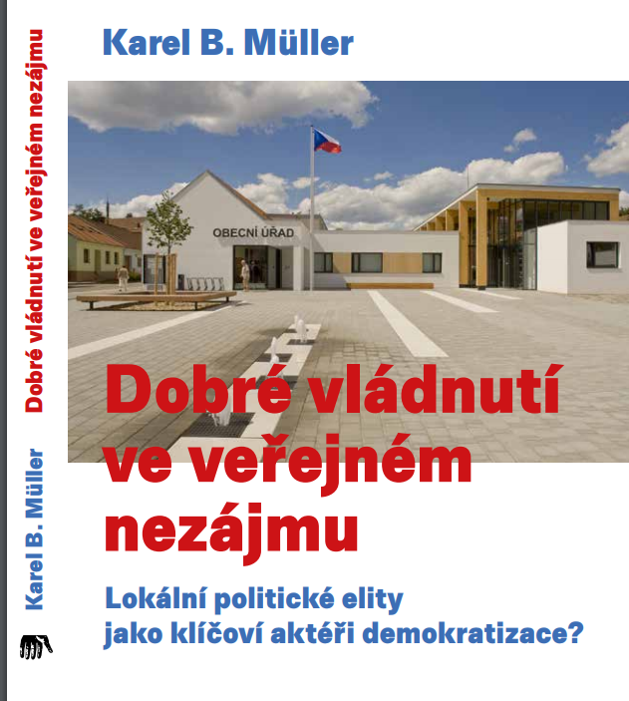

Slide 5
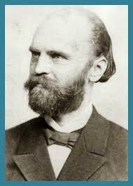
Filosofická otázka na úvod:
Co jest obec?
Gemeinschaft und Gesellschaft (1887, Ferdinand Tönnies)
  Pospolitost ‐ společenství formované pokrevními vazbami a rolnickými postoji; klíčovými fenomény jsou rodina, altruismus, sousedství, kolektivismus, obecný zájem, tradice – zvyky, obyčeje
  Společnost ‐ městské prostředí, individualismu, racionalita, egoismus, soutěž, zisk, konvence, izolace, odcizení
  Prolínání obou konceptů je přítomno v každém obecním i regionálním zřízení, v každé lokální politice

Slide 6
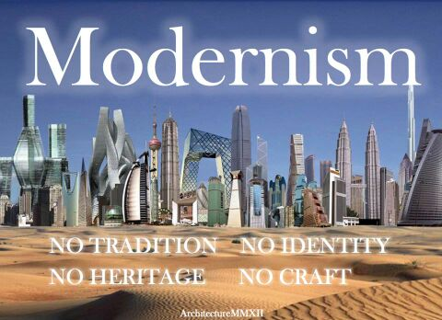
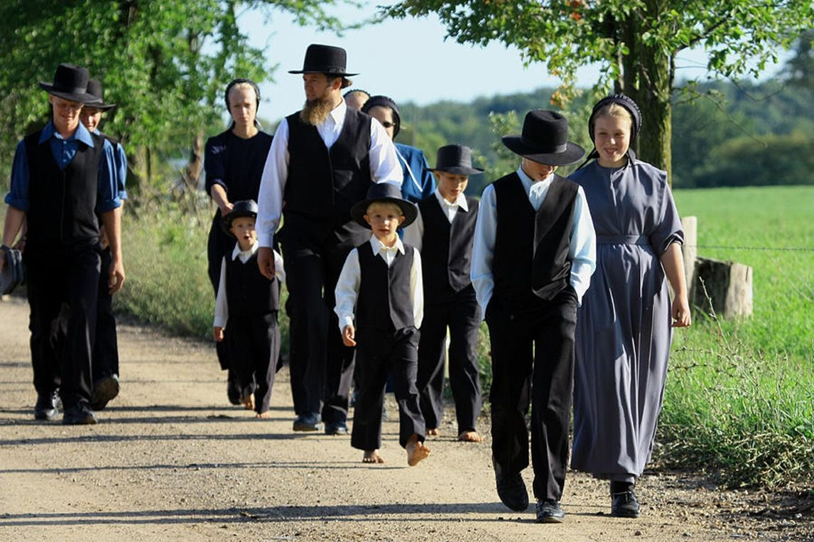
Moderní versus tradiční
Střední Evropa - opožděná modernizace

Slide 8
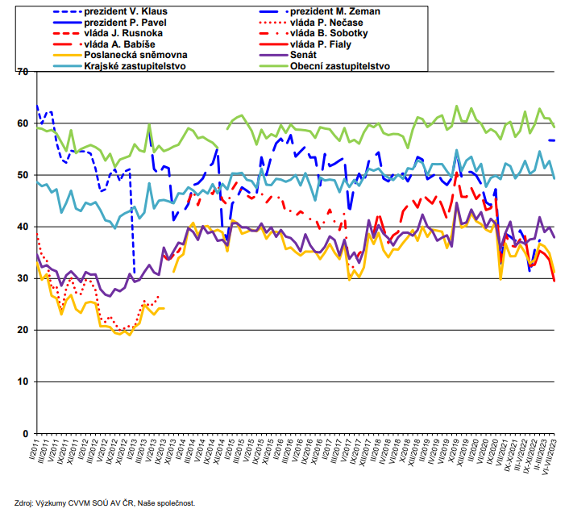
TRUST to POLITICAL INSTITUTIONS

Slide 9
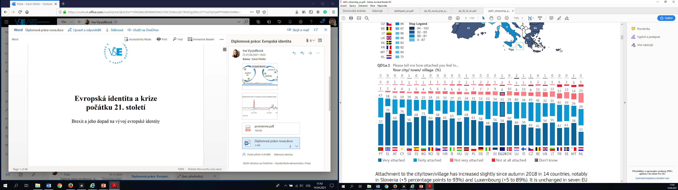
EB, June 2019

Slide 10
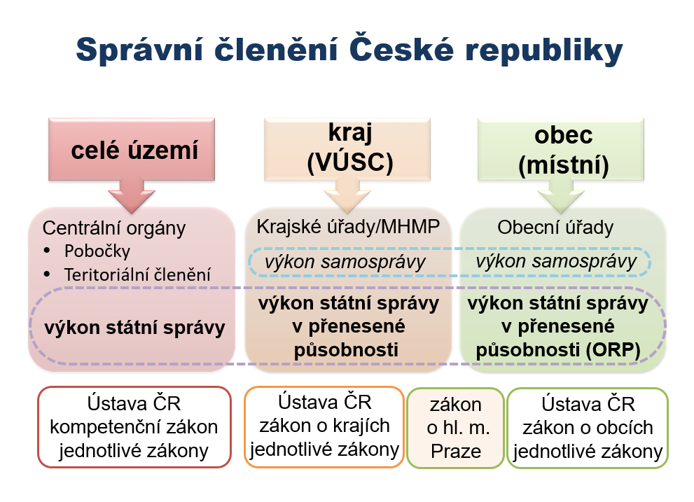

Slide 11
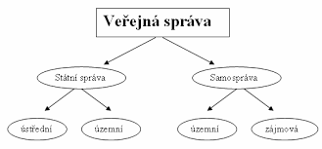

Slide 12
Základní pojmy
Veřejná správa - správní činnost související s poskytováním veřejných služeb, řízením veřejných záležitostí na místní i centrální úrovni a zajišťováním záležitostí ve veřejném zájmu
Státní správa - činnost státu prováděná buď přímo státními orgány nebo jinými orgány, na které stát výkon státní správy v určitém rozsahu přenesl (přenesená působnost, nařízení)
Samospráva - způsob řízení určitého celku, kdy daný subjekt o alespoň některých svých záležitostech rozhoduje sám autonomním způsobem, tedy „spravuje se sám“ (samostatná působnost, obecně závazné vyhlášky)
  Územní samospráva – kraje, obce – zejména zastupitelstva
  Zájmová samospráva – profesní komory, školská samospráva, akademická samospráva, university
  Ostatní (věcná) samospráva – svazky obcí, regionální rada regiónu soudržnosti (výbor, kolektivní rozhodovací orgán volen z krajských zastupitelů a úřad, výkonný orgán)

Slide 13
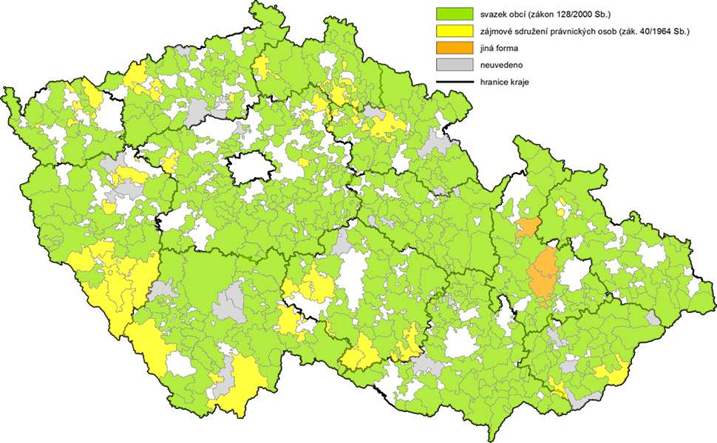

Slide 14
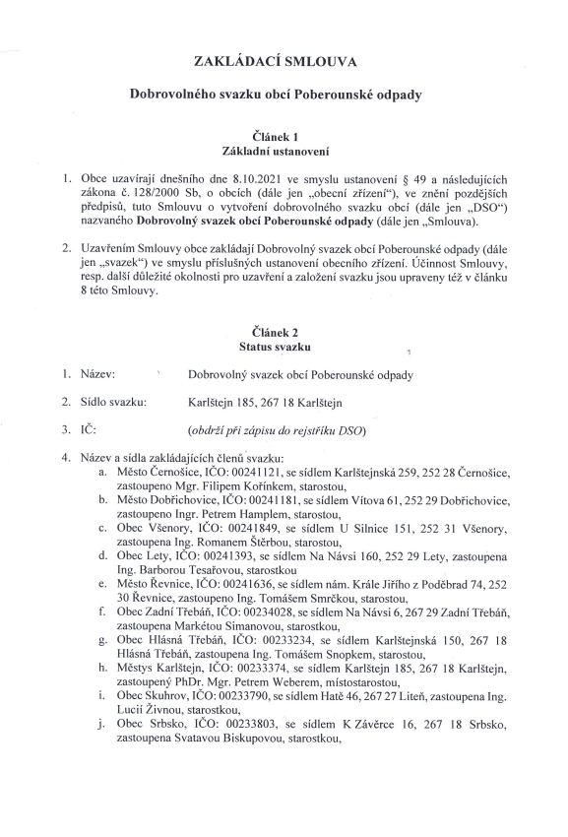
Středočeský kraj: 129 svazků

Slide 15
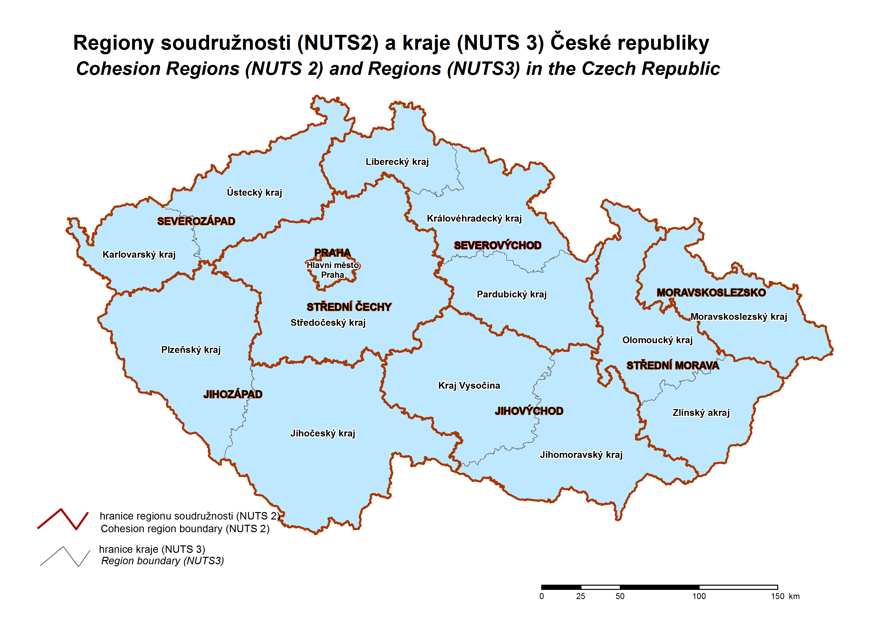

Slide 16
Klíčové zákony pro krajskou / obecní samosprávu
Zákon č. 128/2000 Sb., o obcích (obecní zřízení), ve znění pozdějších předpisů
Zákon č. 129/2000 Sb., o krajích (krajské zřízení), ve znění pozdějších předpisů
Zákon č. 130/2000 Sb., o volbách do zastupitelstev krajů, ve znění pozdějších předpisů
Zákon č. 131/2000 Sb., o hlavním městě Praze, ve znění pozdějších předpisů
Zákon č. 491/2001 Sb., o volbách do zastupitelstev obcí, ve znění pozdějších předpisů

Slide 17
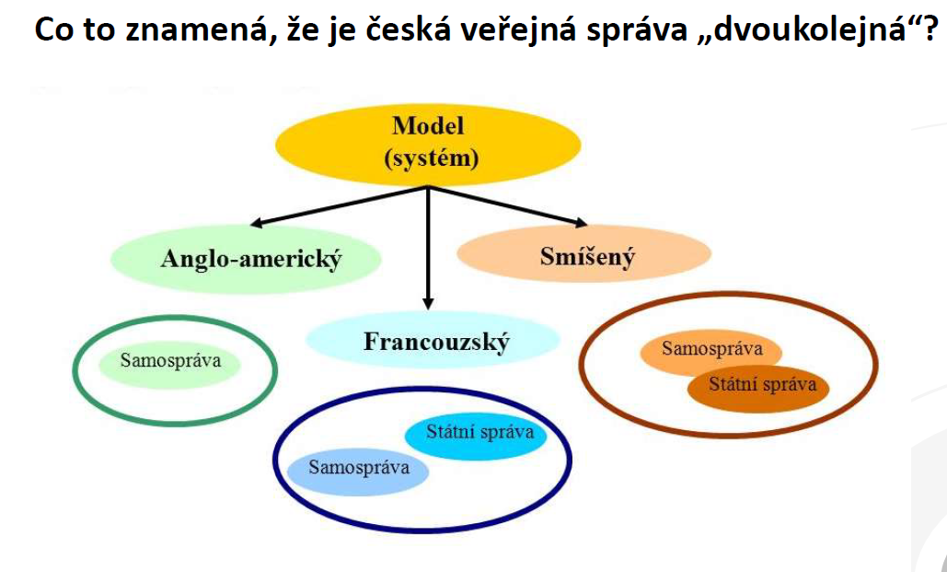

Slide 18
Zastupitelstva, rady, výbory a komise
Zastupitelstva
  usnášeníschopnost zastupitelstev – absolutní většina
  absolutně většinové rozhodování o všech věcech v zastupitelstvech i radách
  nové volby - jestliže se počet členů zastupitelstva obce sníží o více než 1/2 a nejsou-li náhradníci
Rada
  kolektivní orgán x její členové jsou však odpovědní individuálně – zřizuje se od 15 členů zastupitelstva, o zřízení rozhoduje zastupitelstvo (před volbami i po volbách)
Výbory zastupitelstva
  povinné v obcích: kontrolní a finanční + pro národnostní menšiny (povinný v obcích, kde se hlásí min. 10 % k národnostní menšině)
  povinné v krajích: finanční, kontrolní, výbor pro výchovu, vzdělávání a zaměstnanost + pro národnostní menšiny (min. 10 % národ. menšina)
Komise rady

Slide 19
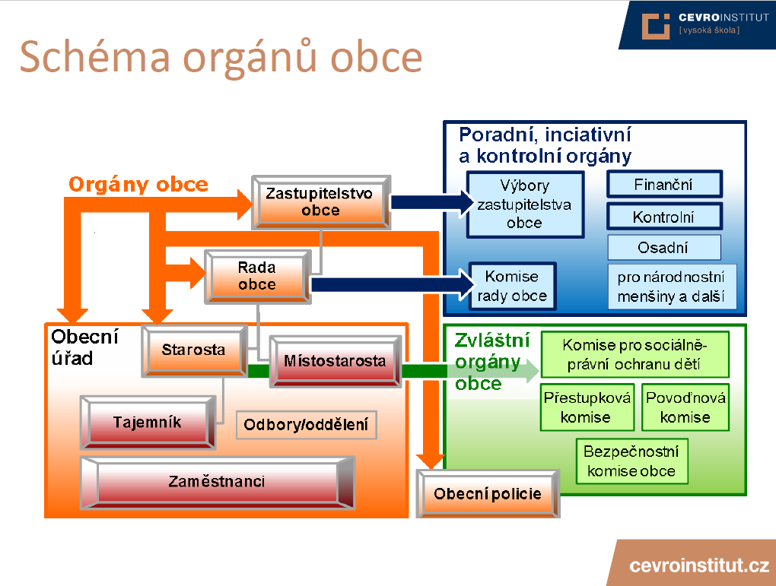

Slide 20
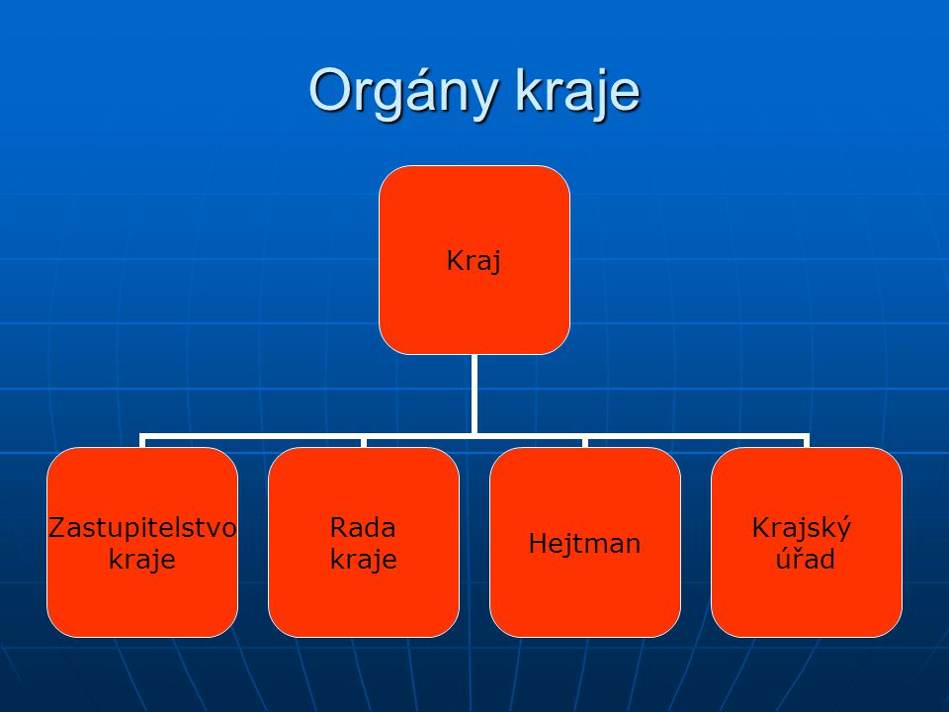

Slide 21
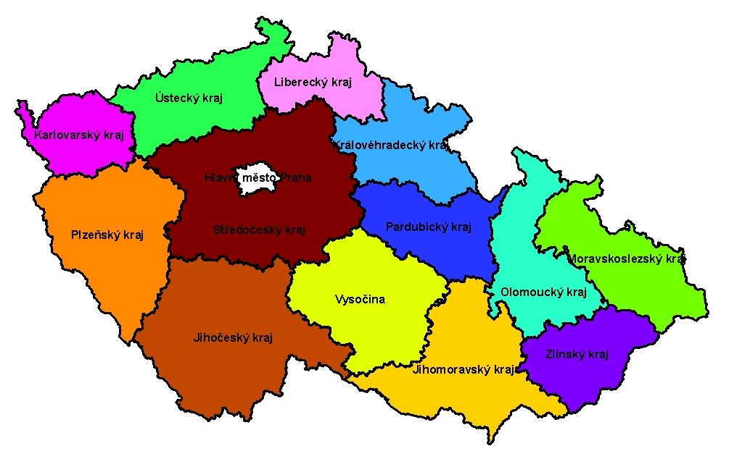
Od roku 2000

Slide 22
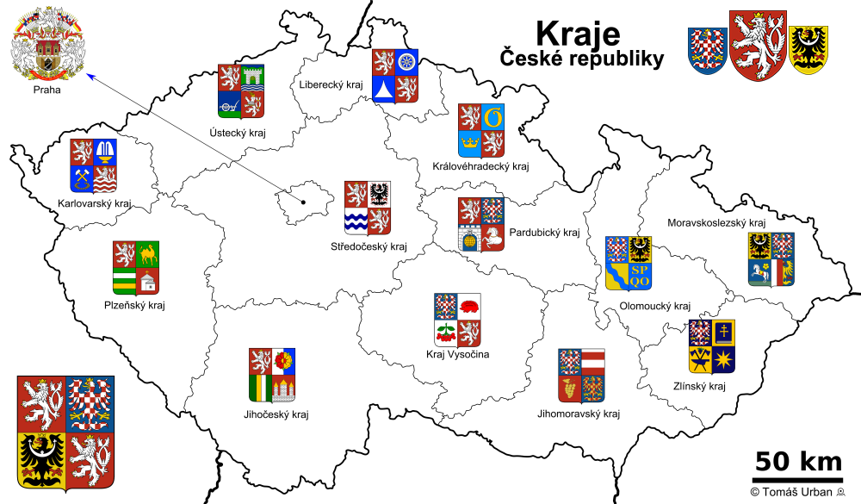

Slide 23
České kraje (2020)
Kraje | Rozloha v km² | Počet obyvatel | Hustota osídlení | Počet obcí | Statut města
Hlavní město Praha | 496,1 | 1.324.277 | 2.360 | 1 | 1
Středočeský kraj | 11 016,1 | 1.385.141 | 104 | 1 145 | 84
Jihočeský kraj | 10 058 | 644.083 | 62 | 623 | 56
Plzeňský kraj | 7 561 | 589.899 | 73 | 501 | 57
Karlovarský kraj | 3 314,3 | 294.664 | 92 | 132 | 38
Ústecký kraj | 5 334,6 | 820.965 | 154 | 354 | 59
Liberecký kraj | 3 163,4 | 443.690 | 135 | 215 | 39
Královéhradecký kraj | 4 759 | 551.647 | 115 | 448 | 48
Pardubický kraj | 4 518,9 | 522.662 | 112 | 451 | 38
Kraj Vysočina | 6 795,6 | 509.813 | 123 | 704 | 34
Jihomoravský kraj | 7 195,1 | 1.191.989 | 227 | 673 | 50
Olomoucký kraj | 5 266,9 | 632.015 | 165 | 399 | 30
Zlínský kraj | 3 963 | 582.555 | 149 | 307 | 30
Moravskoslezský kraj | 5 427,6 | 1.200.539 | 75 | 300 | 42
Česká republika | 78 869,7 | 10.693.939 | 134 | 6 253 | 606

Slide 24
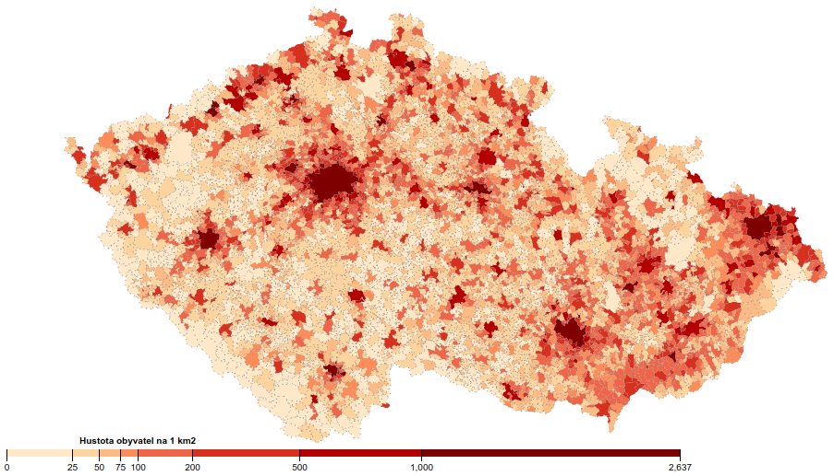
Hustota osídlení (2019)

Slide 25
Členění obcí podle rozsahu výkonu státní správy
obecní úřad obce s rozšířenou působností (205 obcí)
obec s pověřeným obecním úřadem (393 obcí)
obec se základním rozsahem přenesené působnosti (6 254 obcí, leden 2023)

Slide 26
Kategorizace obcí
Města
  do r. 2006 se mohla stát městem taková obec, která měla alespoň 3.000 obyvatel, pokud tak na návrh obce stanovil předseda Poslanecké sněmovny po vyjádření vlády
  v současné době není dolní hranice počtu obyvatel stanovena
Statutární město
  územně členěné a má své vnitřní poměry ve věcech správy města upraveny statutem, který je vydáván formou obecně závazné vyhlášky obce – může se členit na městské obvody nebo městské části s vlastními orgány samosprávy.
  Města Kladno, České Budějovice, Plzeň, Karlovy Vary, Ústí nad Labem, Liberec, Hradec Králové, Pardubice, Jihlava, Brno, Zlín, Olomouc, Přerov, Chomutov, Děčín, Frýdek-Místek, Ostrava, Opava, Havířov, Most, Teplice, Karviná a Mladá Boleslav
Městys (městečko)
  historický typ obce stojící mezi městem a vesnicí
  od roku se 2006 tento statut opět navrací
  obec je městysem, pokud tak na návrh obce stanoví předseda Poslanecké sněmovny po vyjádření vlády

Slide 27
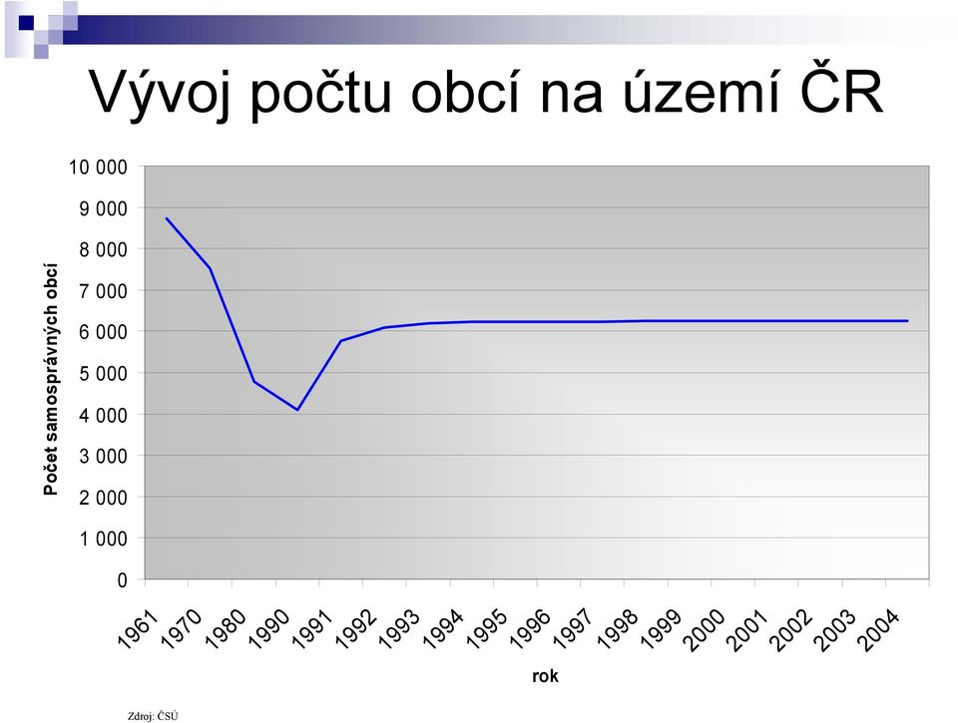

Slide 28
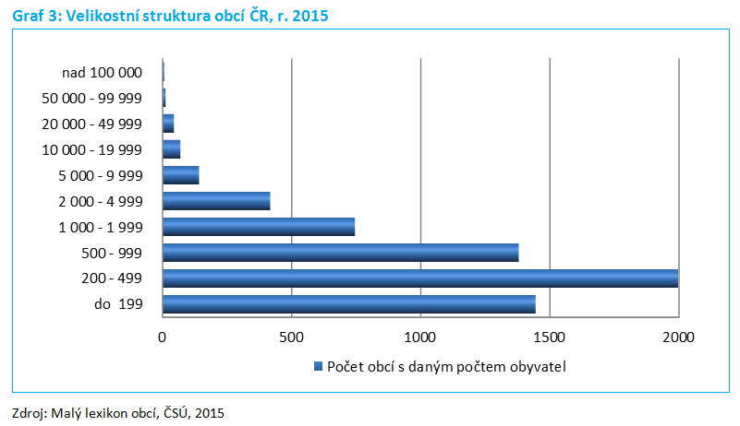

Slide 29
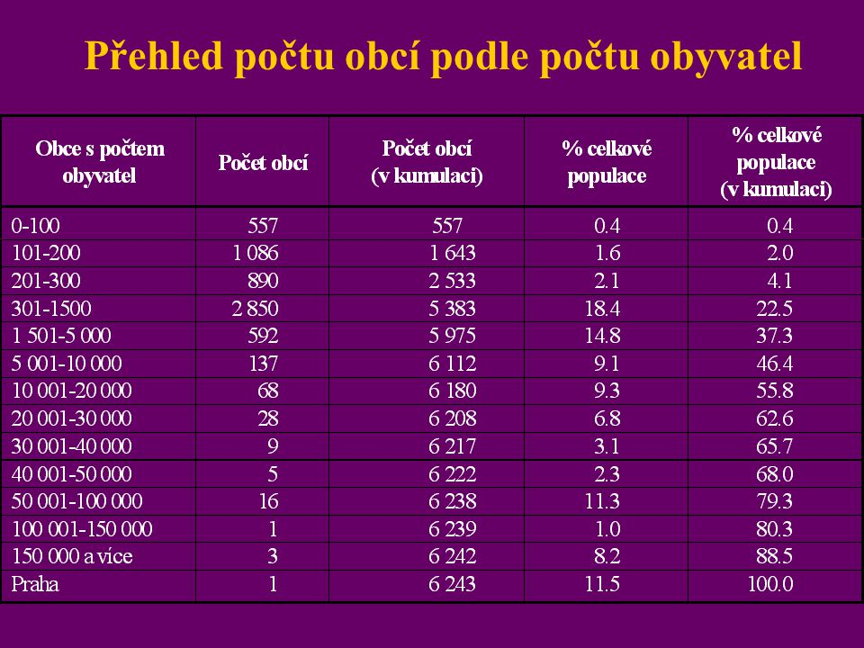

Slide 30
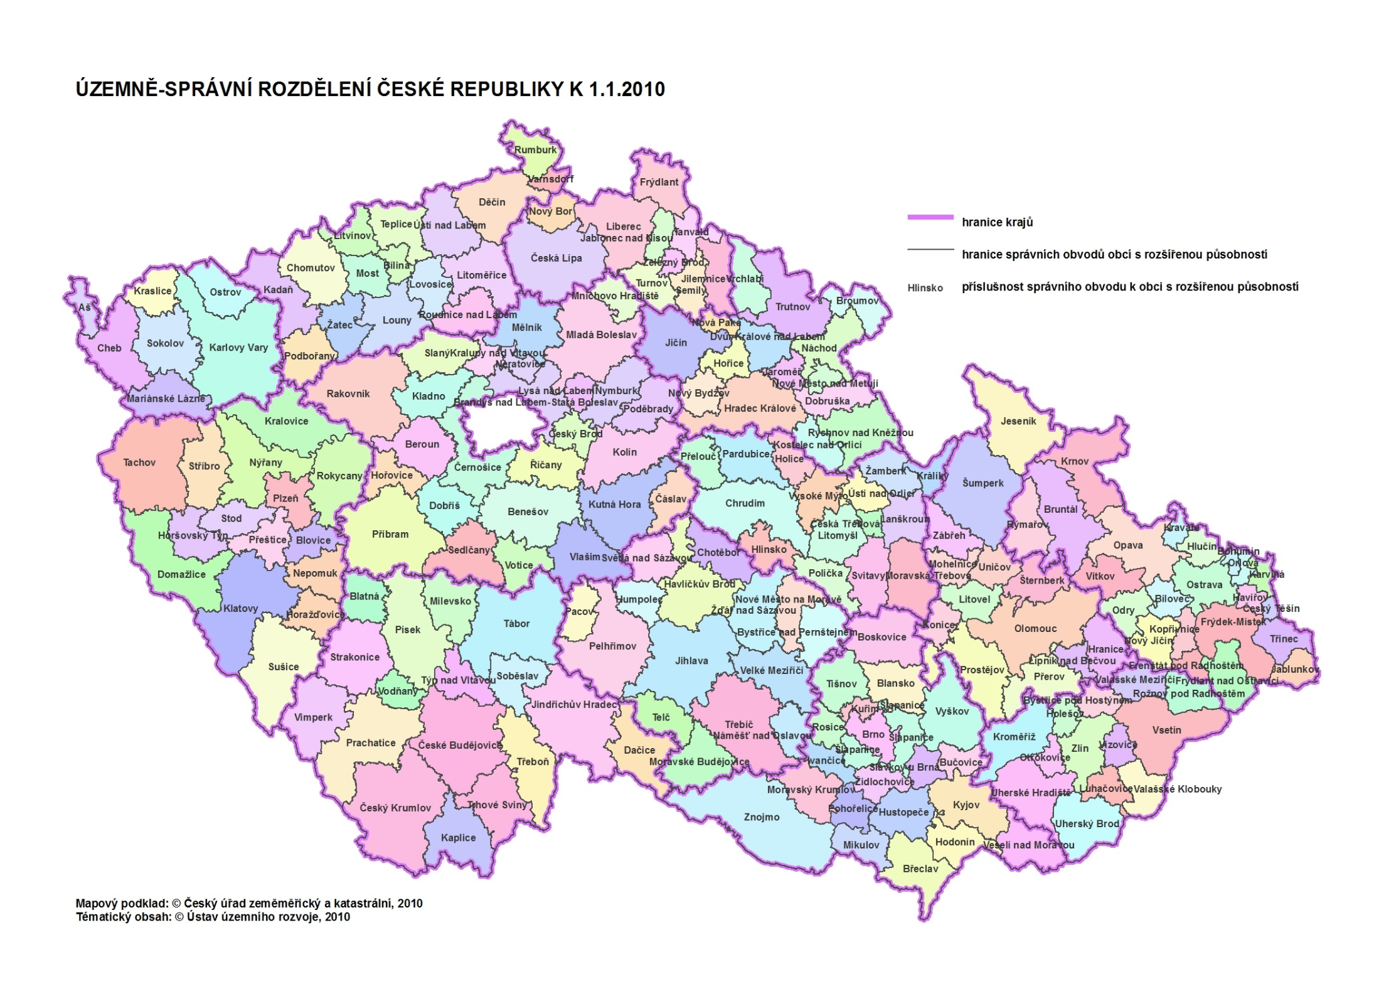

Slide 31
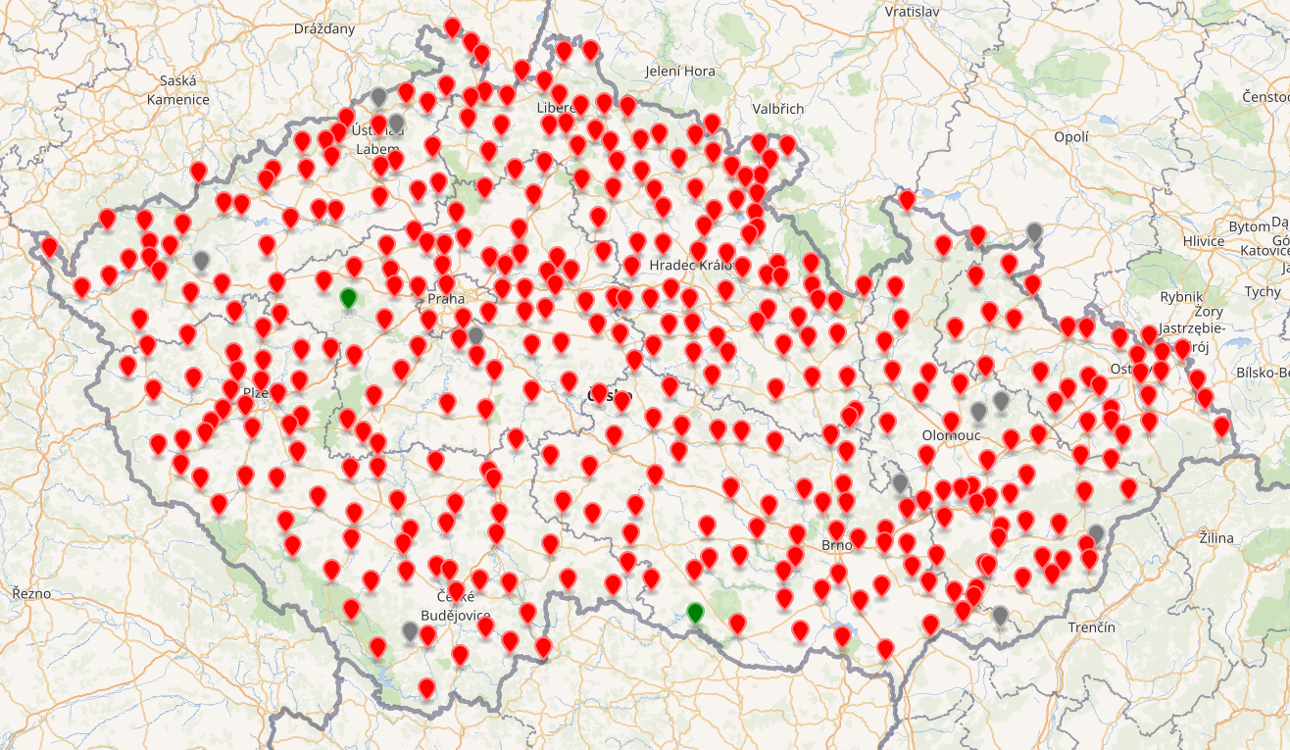
Obce s pověřeným obecním úřadem

Slide 32
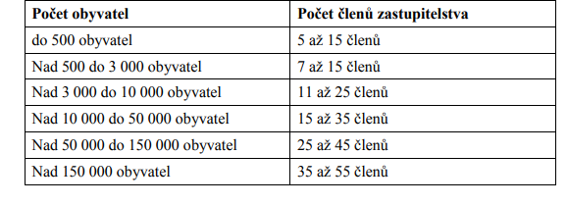
Hlavní město Praha: 55 až 70 zastupitelů

Slide 33
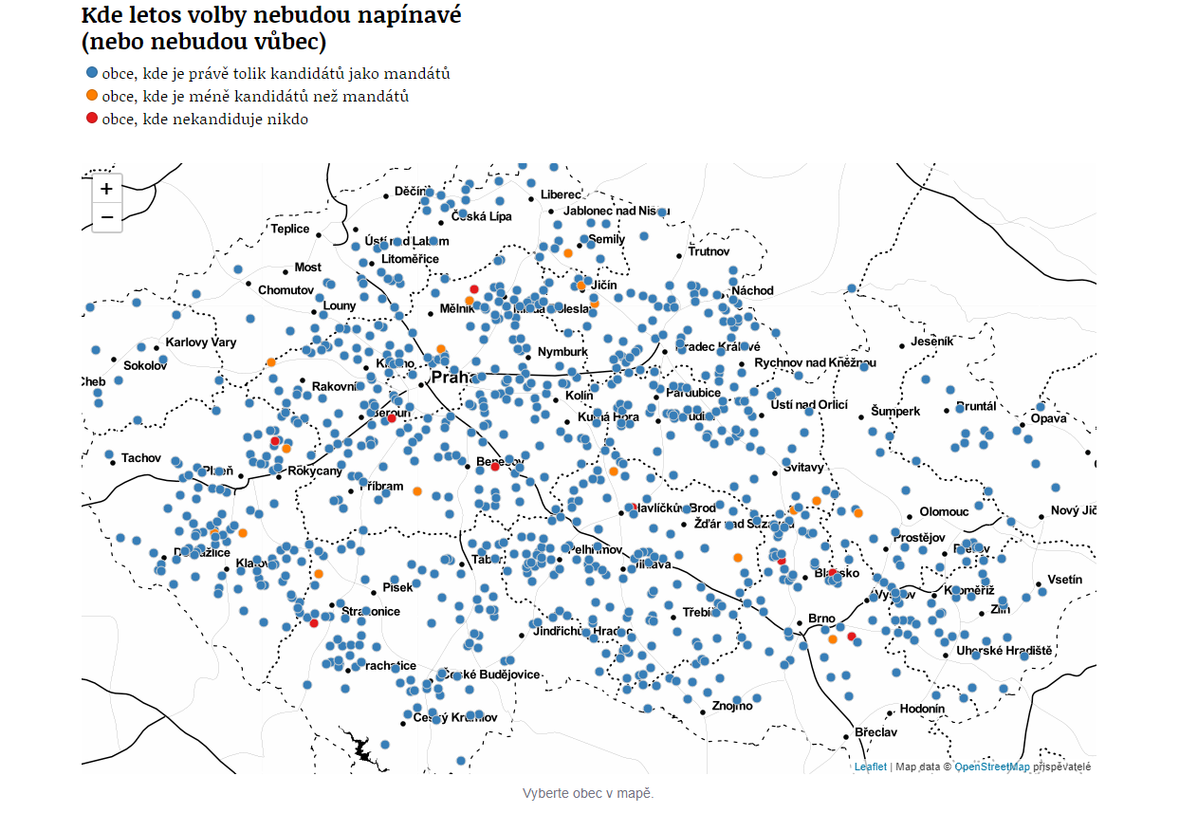
Komunální volby 2018

Slide 34
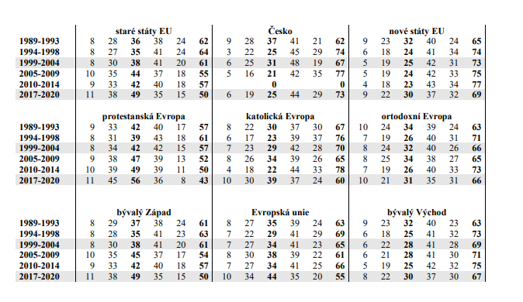
How important it is in your life: Politics
(very important, rather important, not very important or not important at all) WVS time-series (1981-2020).

Slide 35
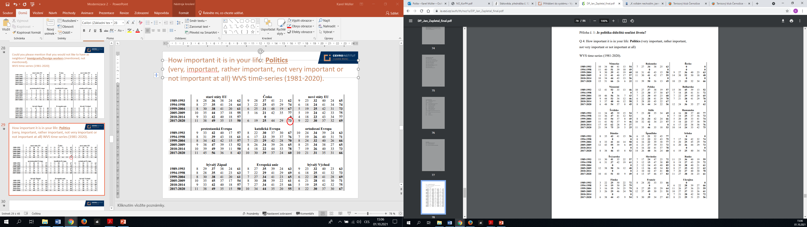

Slide 36
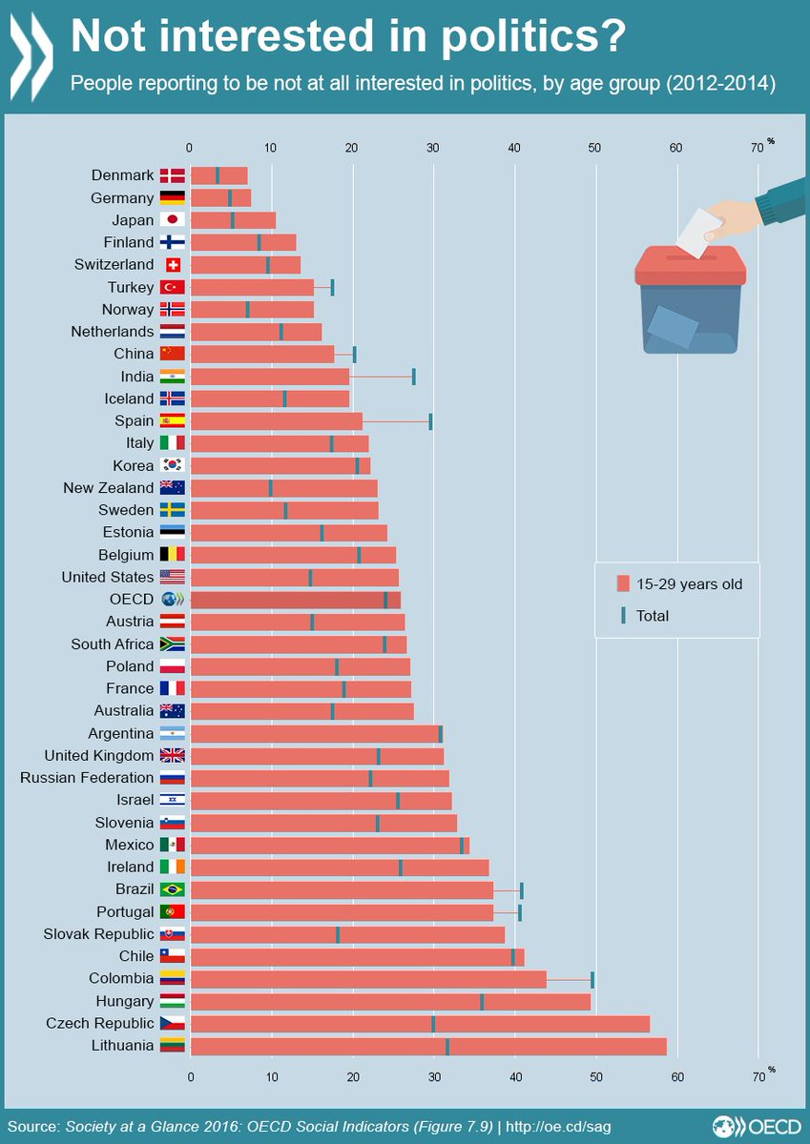

Slide 37


Slide 38
Vysoká stigmatizace politické činnosti IPSOS 2014
P5. Jaký je váš postoj k politice – k jakému z následujících výroků se přikláníte?

Slide 39
Diskursivní kultura, veřejný zájem …
IPSOS 2014
„Pokud má člověk dobrý záměr, je dobré ho realizovat rovnou, bez dlouhého schůzování“
„Veřejná diskuze je dobrou cestou pro řešení obecních problémů“

Slide 40
Management konfliktnosti …
IPSOS 2014
„Konfliktní diskuze je zásadní překážkou při pokusech řešit problémy“
„Jsou-li lidé slušní a rozumní, dojdou vždy k jednomyslnému stanovisku“

Slide 41
Depolitizace
Nezájem o politiku
  Omezený rekrutační rezervoár politických elit
  Slabá veřejná kontrola politických institucí
  Nedostatek (absence) zpětných vazeb
Stigmatizace politiky
  Dominance negativních zpětných vazeb
  Obranný efekt uzavírání se, vyhoření, zcyničtění
  Začarovaný kruh stigmatizace, negativní selekce
Despekt k diskusi a nerealistická očekávání
  Frustrace, deziluze na straně veřejnosti
  Omezená reflexivita, efektivita institucí
  Manipulativní, demonstrativní publicita, krize legitimity

Slide 42
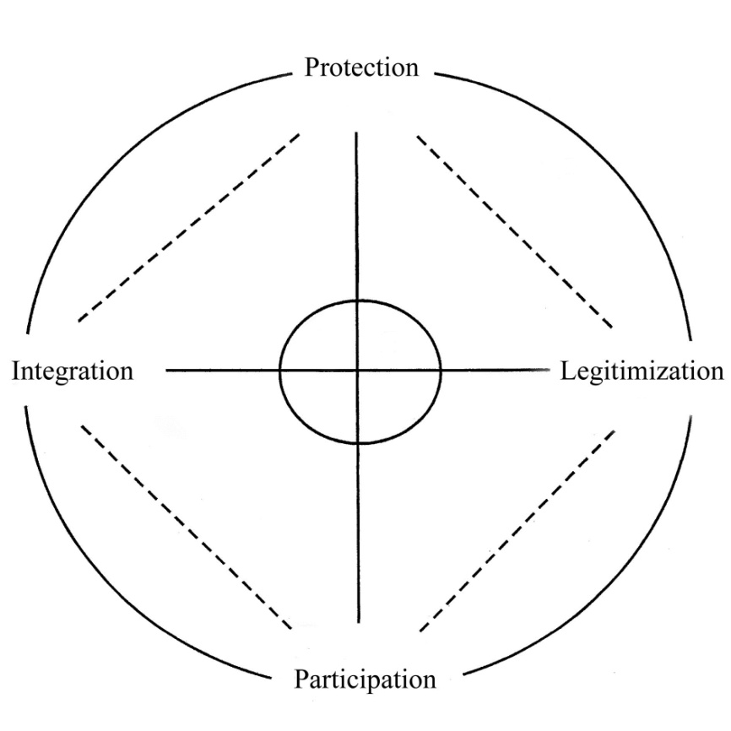
Občanská společnost
Tocquevillovsko-giddensovská perspektiva
Očekávání/funkce
Rizika
Občanská pasivita, apatie
Zneužívání politické moci, centralizace, byrokratizace …
Krize legitimity institucí
Atomizace, anomie

Slide 43
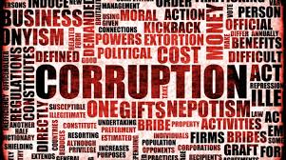
Prostor korupčních aktivit?

Slide 44
Corruption in Europe (1996 – 2022), TI: CPI

Slide 45
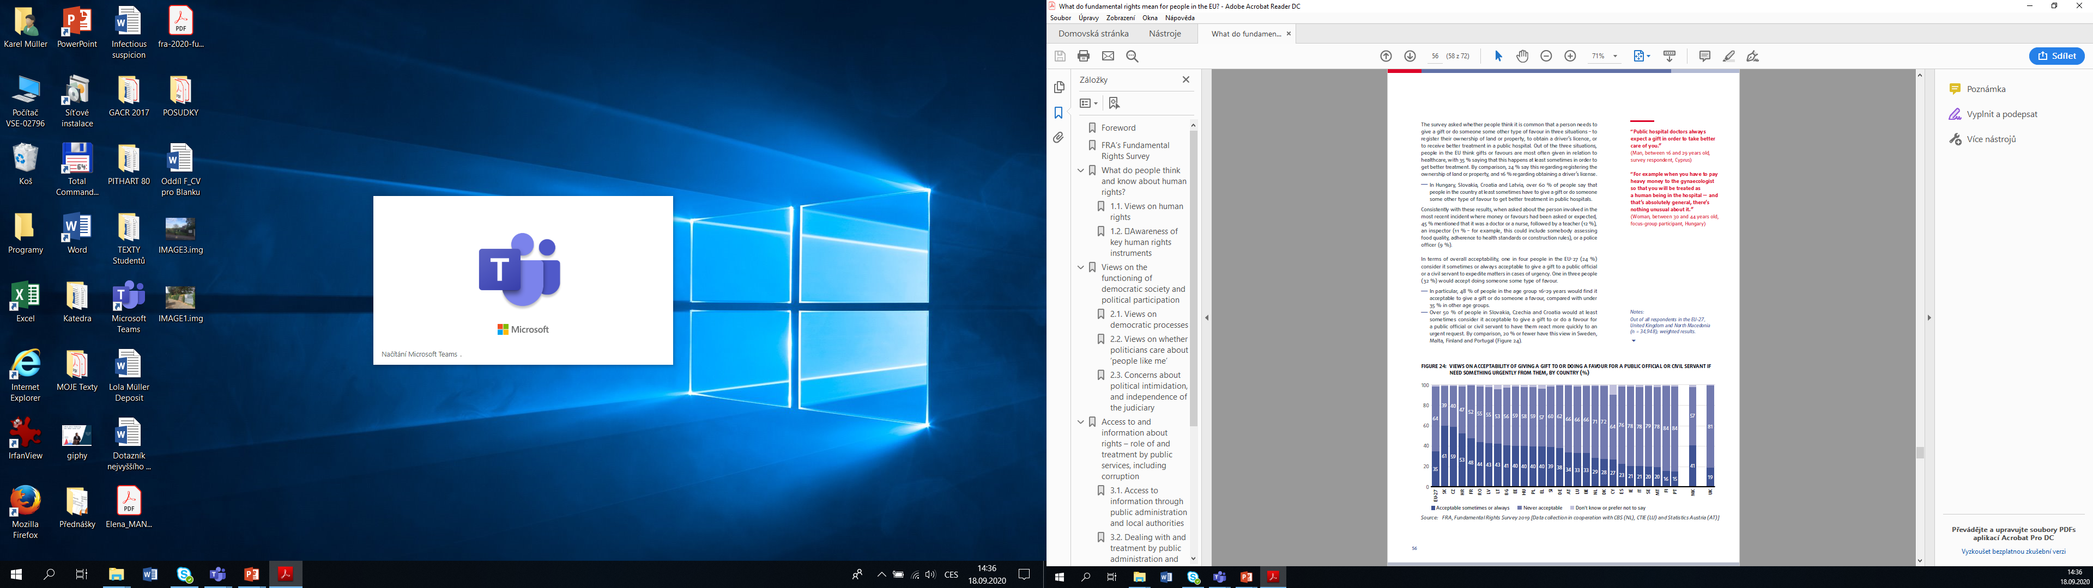
Klientelismus x formální pravidla

Slide 46
Odpověď na otázku „Kdybyste chtěl něco od veřejné správy nebo veřejné služby,
do jaké míry je podle vás přijatelné jednat následujícími způsoby?“
(ČR) zdroj: Evropská komise (2013)

Slide 47
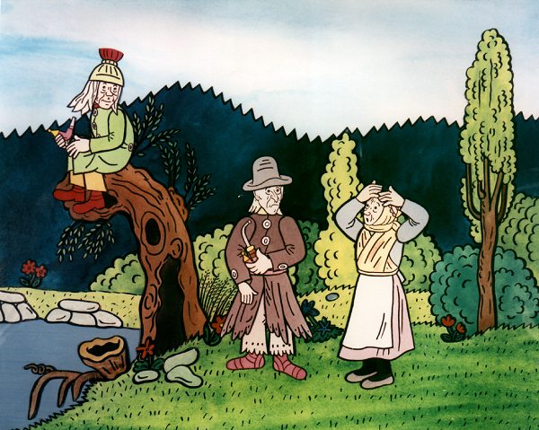
Zdroj: Josef Lada, Bubáci a hastrmani, Albatros, 2010, s. 12 (vyšlo 1952)
Pan starosta je vážně vyslechl a potom k nim promluvil s úřední vážností. „Nó, vono by to bylo dobré, kdyby se tu usadilo ňáké strašidlo – copak o to! Děcka beztoho už začínají tropit všelijaké nezbednosti… ať hodně straší kolem zahrad a polí s lusky, aby nám to děcka všecko neroznesla, a když budu vidět, že straší hlavně u mých lusek, nebudu zase hledět na nějaké to slovo a leckams ho k strašení doporučím“.

Slide 48
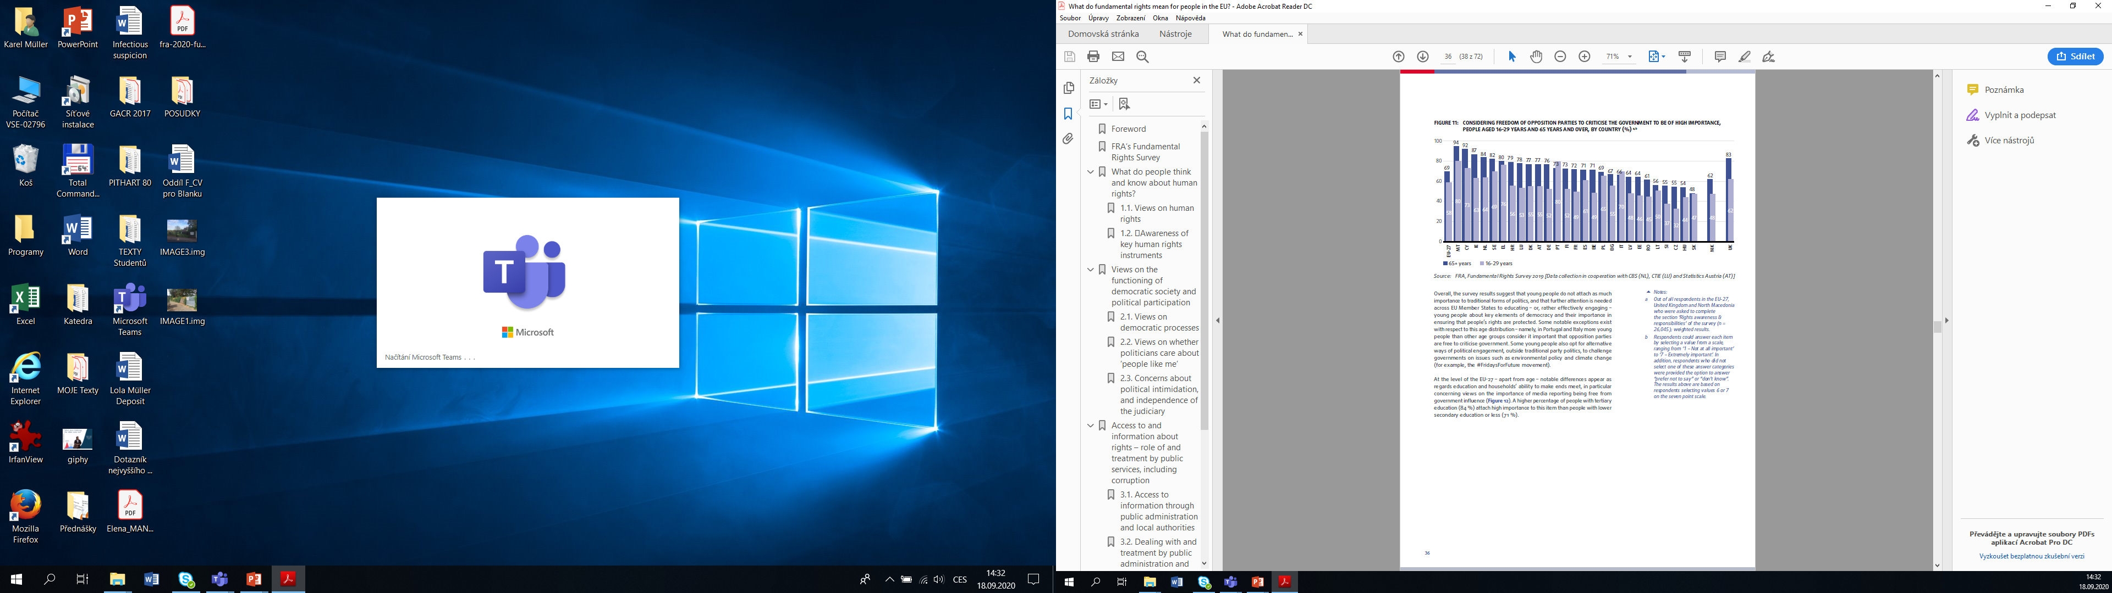
Role opozice

Slide 49
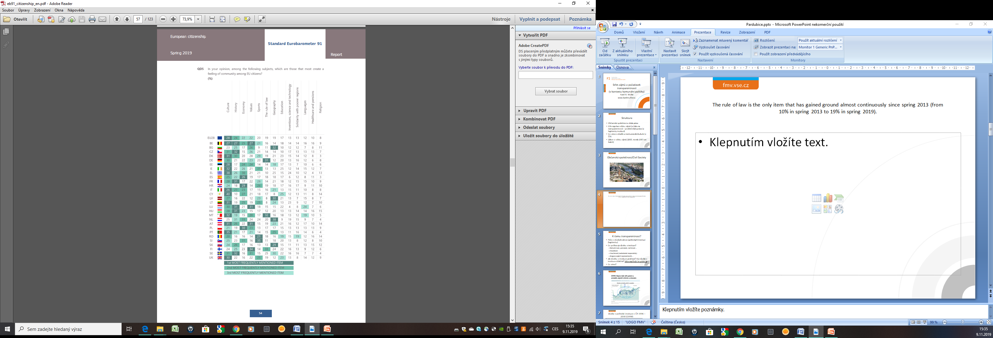
Source: EB, Spring 2019

Slide 50
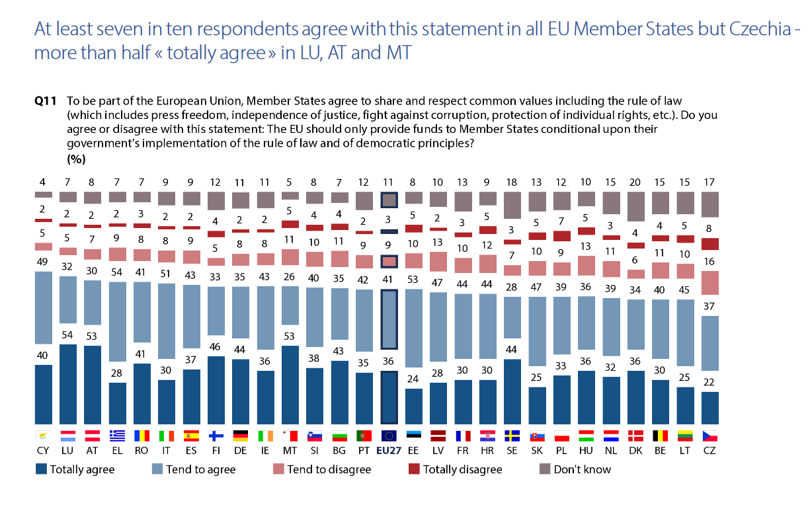

Slide 51
Kontrola politické moci v lokální a regionální police (?)
Volby
Osobní kontakt, právo na informace, email …
Účast na zastupitelstvu
Rozpočet …
Opozice ?
Kontrolní výbor (obce)
Lokální média, radniční periodika …
Pomoc shora (NGO/TI, Oživení, média …)
Místní občanská veřejnost, spolek, sdružení

Slide 52
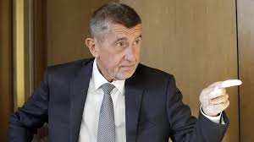
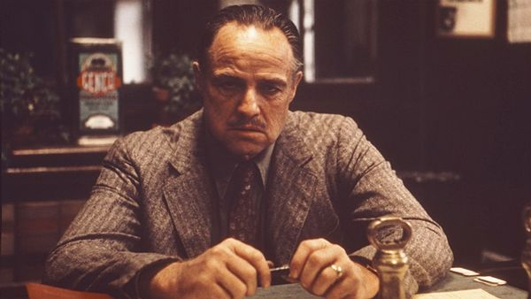
Clientelism, oligarchization, state capture (from 2013 on)

Slide 53
Perspektiva sociální diferenciace
Patronáž versus instituce
Univerzalizující média moci (Niklas Luhmann)
Kníže/patron
Klient
Dar
Závazek
Podřízení
Tradice
Politická moci (stát) důvěryhodnost
Rodina a intimita
láska
Veřejnost vědění
Trh
peníze

Slide 54
Conflict of Interests aneb Babišův problém (?)
Political Power
reputation
Family
love
Civil Public knowledge
Market money

Slide 55

Participace (volební x nevolební)

Slide 56
Volební systém do zastupitelstev krajů
Systém poměrného zastoupení listinného typu s vázanou, nikoli však zcela přísně, listinou
Volební obvody odpovídají území každého kraje – jde tedy o velké volební obvody, kde se volí 45-65 zastupitelů
Kandidovat mohou politické strany a politická hnutí nebo jejich koalice
Do skrutinia postupují pouze strany, které v rámci kraje překonaly uzavírací klauzuli, jež činí 5 %
Rozdělování mandátů probíhá v jediném skrutiniu pomocí tzv. modifikované D´Hondtovy formule (metoda volební dělitele)
jednotliví kandidáti získávají mandáty podle pořadí, v jakém byli uvedení na kandidátní listině – ke změně může dojít na základě preferenčních hlasů, když některý kandidát získá více než 5 % preferenčních hlasů
Z hlediska svého efektu jde o výrazně proporční volební systém, kde disproporční faktor představuje jenom uzavírací klauzule vyřazující ze skrutinia strany, které jí nedosáhly

Slide 57
Volební systém do obecních zastupitelstev
systém poměrného zastoupení listinného typu s polovázanou listinou
volební obvody odpovídají území obce či města, ty je však mohou rozdělit do více obvodů - velikost je tedy velmi různá
kandidovat mohou politické strany a politická hnutí nebo jejich koalice, případně nezávislí kandidáti
odlišná je struktura hlasu ‐ pro kandidáty, nikoli pro strany (tři formy hlasování)
do skrutinia postupují pouze „volební strany“, které překonaly uzavírací klauzuli, jež činí 5% (na úrovni volebního obvodu)
rozdělování mandátů probíhá v jediném skrutiniu pomocí tzv. D´Hondtovy formule (metoda volebního dělitele)
jednotliví kandidáti získávají mandáty podle pořadí, v jakém byli uvedeni na kandidátní listině – ke změně může dojít na základě složitého výpočtu, do kterého vstupují individuální hlasy
z hlediska svého efektu jde o výrazně proporční volební systém s velmi malou personalizací volby

Slide 58
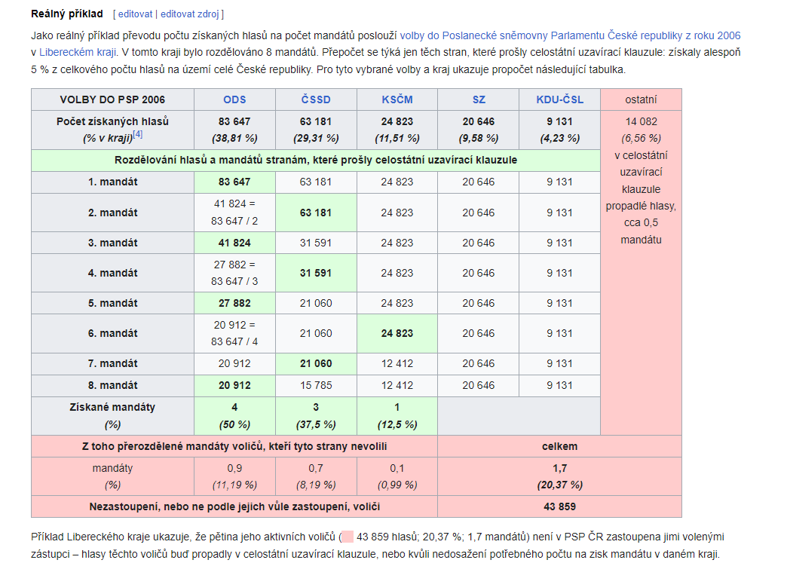
D´Hondtova formule volebního dělitele

Slide 59
Volba hejtmanů, primátorů, starostů
Nepřímá volba prostřednictvím příslušného zastupitelstva a z řad jeho členů (absolutní většina; tajně nebo veřejně)
Otázka tradice
Otázka personalizace volby (pozitivní/negativní)
Otázka politické odpovědnosti
Problematika koaličního chování
Diskuse o zavedení přímé volby ‐ odborná veřejnost, politici a politické strany a zájmové organizace měst, obcí a krajů, laická veřejnost…
Diskuse o přímé volbě starostů souvisí i s diskusí o volebním systému (různé velikosti aj.)

Slide 60
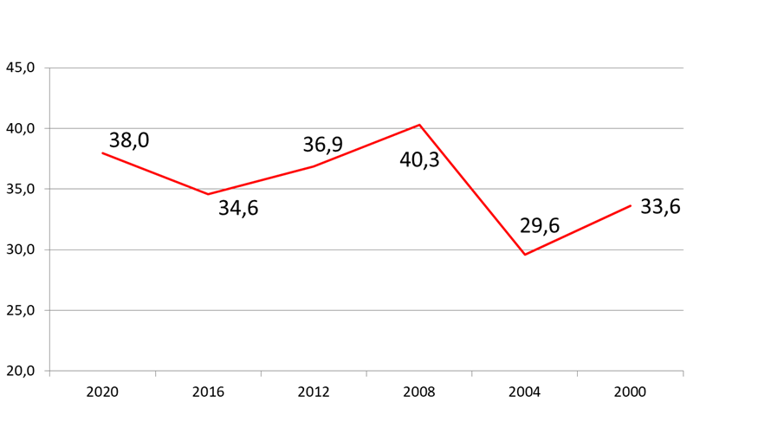
Krajské volby - volební účast 2000-2020

Slide 61
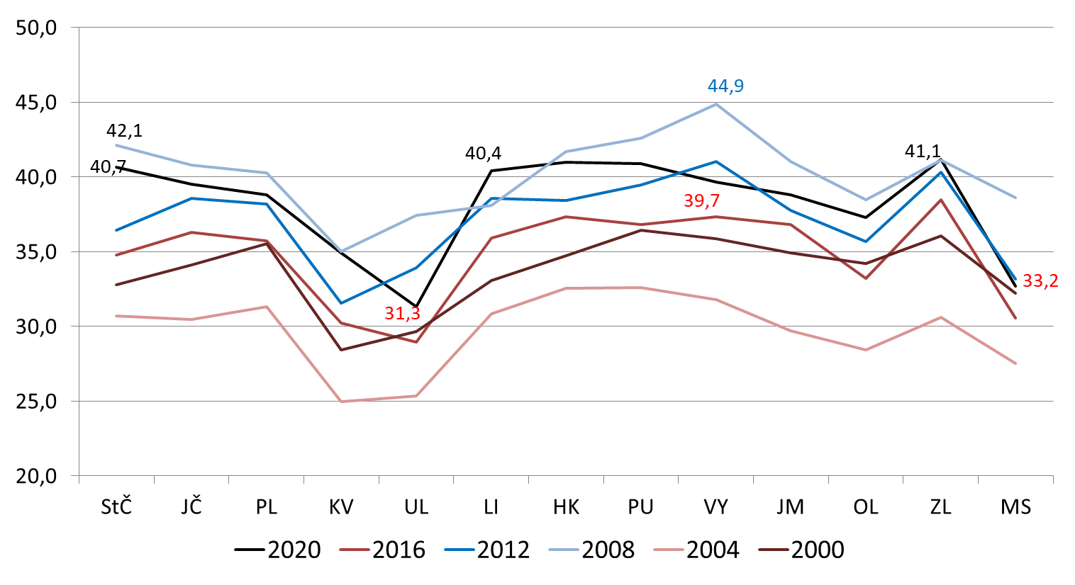
Krajské volby - volební účast 2000-2020

Slide 62
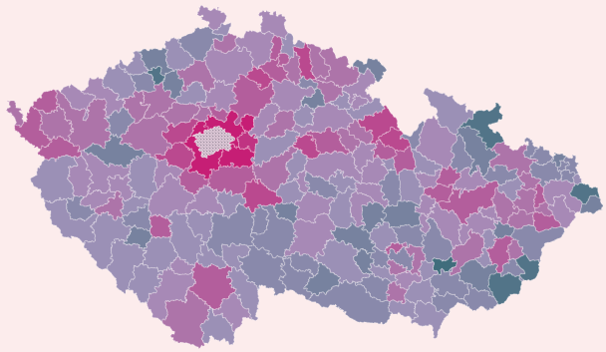
Rozdíl ve volební účasti 2016 a 2020
Vyšší účast: v širším okolí Prahy (až o 10 %; Lysá n. L. o 12 %), velká města (Č. Bud., Olomouc, Pardubice, Zlín, Ml. Bol.), bašty STAN a Pirátů (místa v KV, LI, OL) i ODS (místa v HK, MS)
Nižší účast: bašty levice (Bílina, Třinec, Krnov), nárůst počtu nakažených Covid-19 (Uh. Brod, Val. Kloubouky)

Slide 63
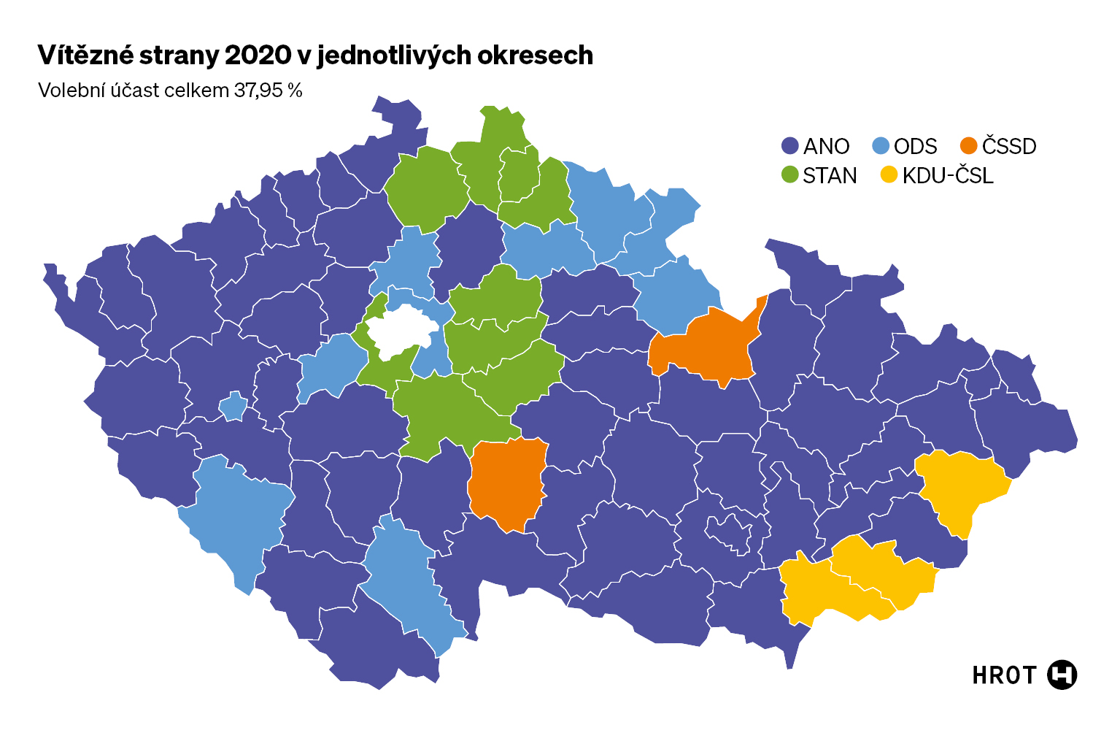
 | StČ | JČ | PL | KV | UL | LI | HK | PU | VY | JM | OL | ZL | MS
1. | STAN | ANO | ANO | ANO | ANO | STAN | ODS-STAN | ANO | ANO | ANO | ANO | ANO | ANO
2. | ODS | ODS | ODS-TOP09 | STAN-TOP09 | ODS | ANO | ANO | 3PK (ČSSD) | Piráti | KDU-ČSL | Piráti-STAN | KDU-ČSL | ODS-TOP09
3. | ANO | Piráti | STAN | Piráti | STAN | Piráti | Piráti | ODS-TOP09 | ODS | Piráti | KDU-TOP09 | Piráti | Piráti

Slide 64
Mandáty v zastupitelstvech celkem
ODS | 99 | 2.-3.
ČSSD | 37 | 6.
STAN | 69 | 4.
KSČM | 13 | 9.
Piráti | 99 | 2.-3.
TOP09 | 19 | 8.
ANO | 178 | 1.
KDU-ČSL | 53 | 5.
SPD | 35 | 7.

Slide 65
Volební participace, volební strategie (?)
Znáte, neznáte kandidáta?
Volba podle činů nebo podle slibů?
Volba srdíčkem, víte koho chcete!
Negativní volba, víte koho nechcete!
Strategická volba (?)
Volební abstinence! Skutečně?

Slide 66
Nástroje občanské participace
Svoboda slova – média, blogy
Svobodný přístup k informacím (zákon č. 106/1999 Sb.)
Artikulace a agregace zájmů (někdy i selekce)
Partikulární (lobby, o.s., spolky) x obecný (O.P.S., ústavy, odbory/trade union)
Proti/lobbování (NIMBY)
Volby (aktivní, pasivní)
Petice
Participativní rozpočet (menší obce, menší částky, opozice, Piráti…
https://www.participativni-rozpocet.cz/blog/2021/02/09/participativni-hlasovani-v-roce-2020/
Stávku, protesty, happening – sdružovací x spolčovací
Místní referendum a lidové iniciativy …

Slide 67
Přímá demokracie na úrovni krajů a obcí
Referenda a lidové iniciativy v krajích
  Referenda shora – usnesení zastupitelstva
  Referenda zdola – přípravný výbor podpořený min. 6 % oprávněných voličů (lidová iniciativa) a rozhodnutí zastupitelstva
  Platnost – účast min. 35 % oprávněných osob, závaznost – nadpoloviční většina zúčastněných a min. 25 % oprávněných
Referenda a lidové iniciativy v obcích
  Referenda shora – usnesení zastupitelstva
  Referenda zdola – přípravný výbor, lidová iniciativa a rozhodnutí zastupitelstva
  Platnost – účast min. 35 % oprávněných osob, závaznost – nadpoloviční většina zúčastněných a min. 25 % oprávněných
do 3.000 - min. 30 %
do 20.000 - min. 20 %
do 200.000 - min 10 %
nad 200.000 - min 6 %

Slide 68

Volební účast v parlamentních volbách podle velikosti obce 1990-2013

Slide 69
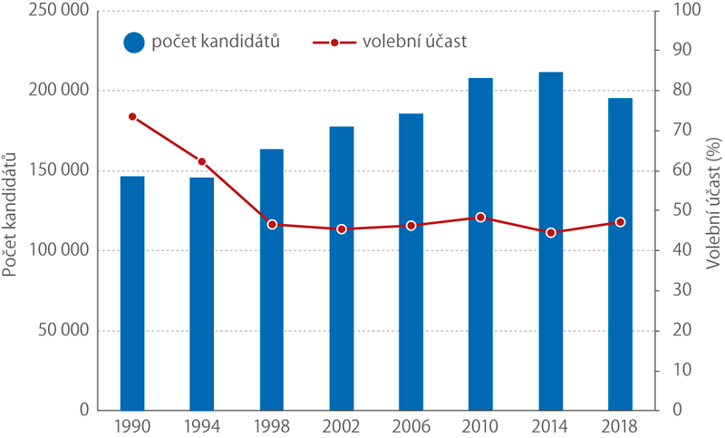
Komunální volby 2022
Účast: 46%
Počet kandidátů: 195 428

Slide 70
Volby do obecních zastupitelstev 2006 – 2018
2022 - 66 173 kandidujících žen x 129 255 mužů
Kandidující
Zvolení

Slide 72
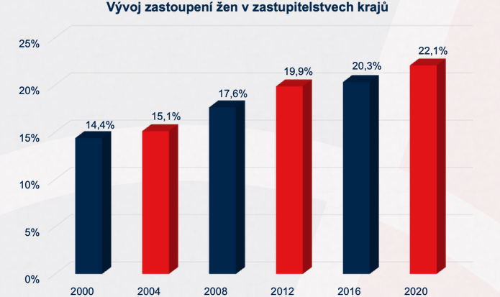

Slide 73
Počty kandidátů stran (komunální volby)
2022: 168 111 nestraníků x 27 317 straníků

Slide 74
Počty kandidátů / bez NK

Slide 75
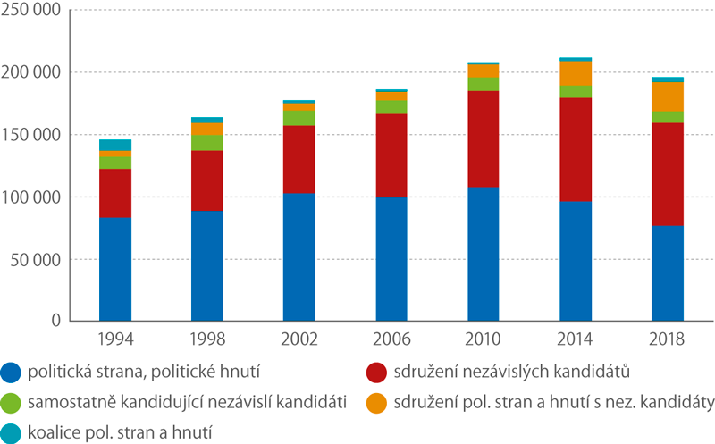
Počet kandidátů podle typu volební strany v komunálních volbách, 1994–2018

Slide 76
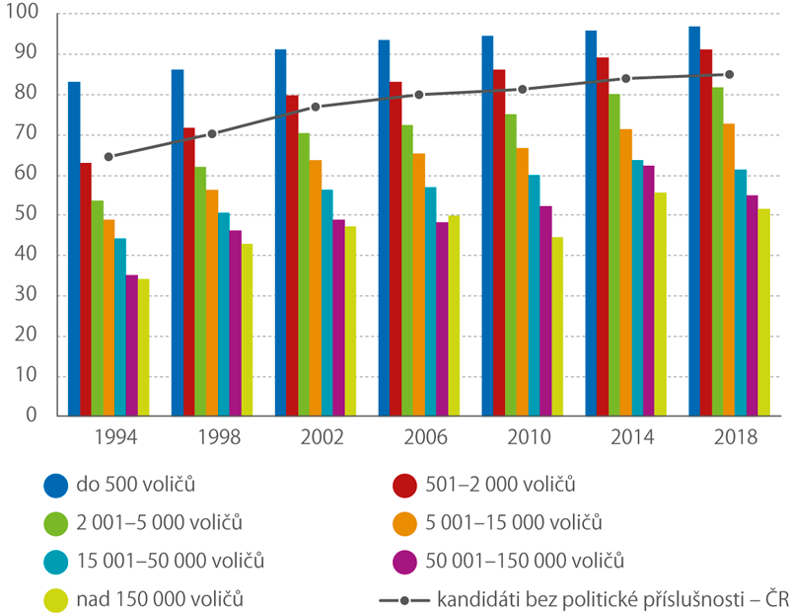
Podíl kandidátů bez politické příslušnosti podle velikosti obce
(podle počtu zapsaných voličů) v komunálních volbách 1994–2018 (%)

Slide 80




THE SHARE OF VOLUNTEERS IN POPULATION
%
Source: WGI, Gallup’s World View World Poll, N≐1000 per country.

Slide 81
